Slide 1
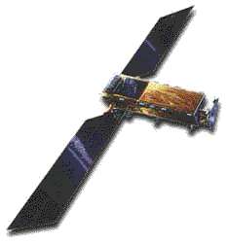
SATELLITE INTERNET
นายปัณณทัต ธนธัญนนท์
นางสาวสุมลรัตน์ ลดาวงศ์วิวัฒน์
อาจารย์บรรจง ปิยธำรง อาจารย์ที่ปรึกษา

Slide 2
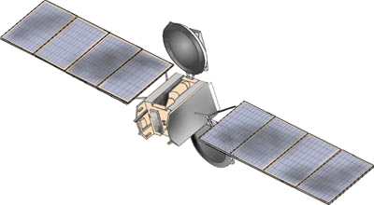
ความรู้เบื้องต้นเกี่ยวกับดาวเทียม
หลักการสื่อสาร
วงโคจรของดาวเทียม

Slide 3

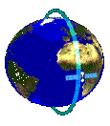
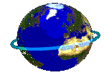
Geosynchronous-Equatorial-Orbit
(Geostationary) Satellite
Low-Earth-Orbit Satellite

Slide 4
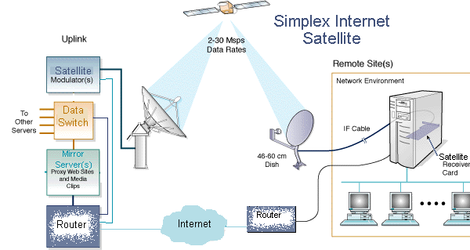
ลักษณะของบริการ Internet ผ่านดาวเทียม
Simplex (One Way)

Slide 5
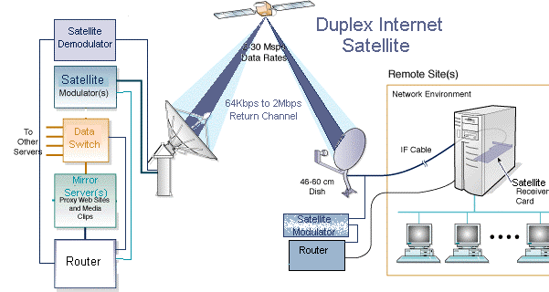
Full Duplex (Two Way)

Slide 6

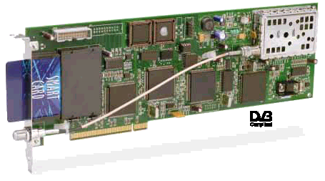
Hardware Requirements
จานรับ-ส่งสัญญาณดาวเทียม
Satellite Modem

Slide 7

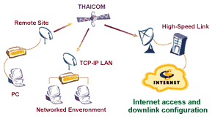

Slide 8
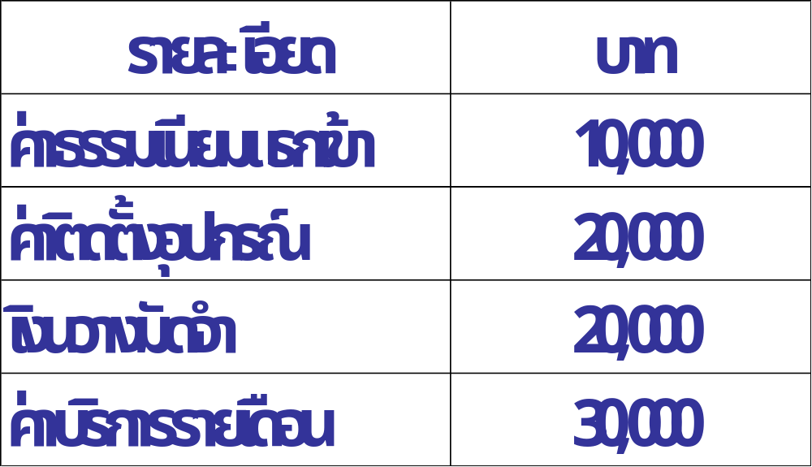
ค่าบริการของบริการ Thaicom Direct

Slide 9

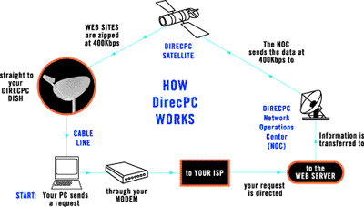
Personal Edition

Slide 10
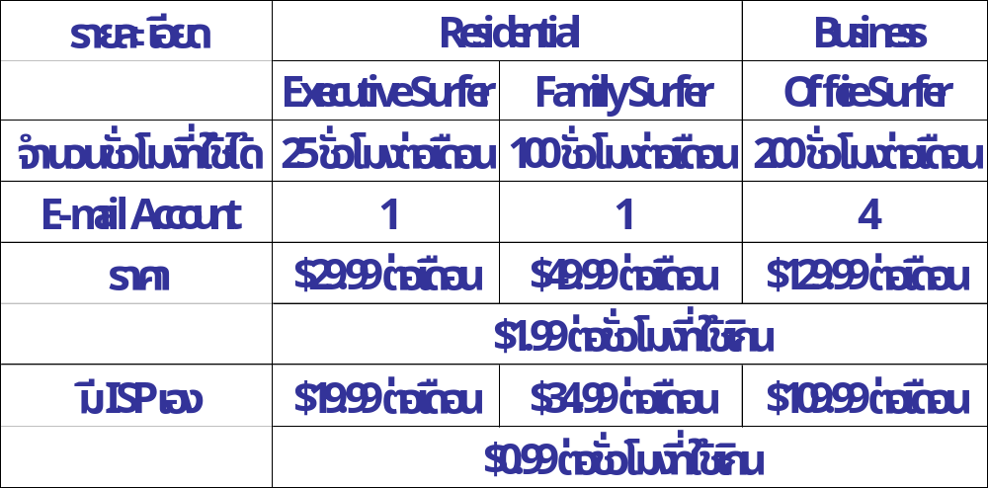
ค่าบริการ Personal Edition

Slide 11
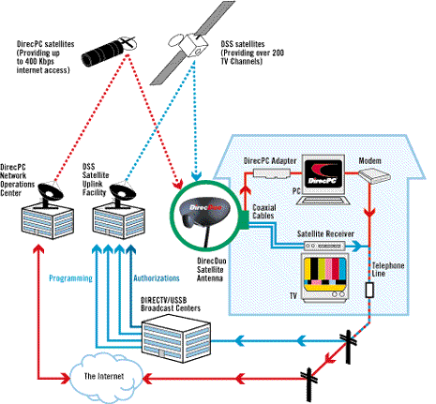

Slide 12
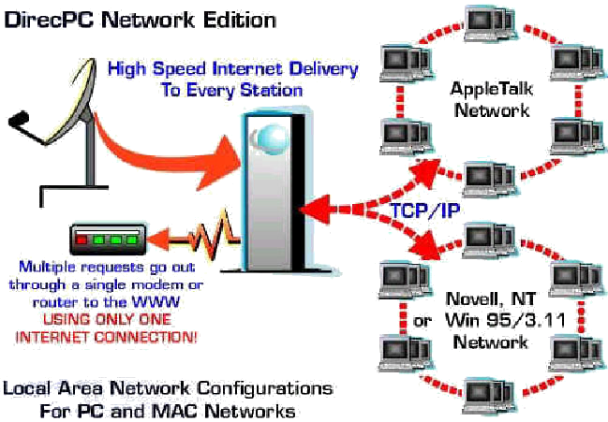
Network Edition

Slide 13

ค่าบริการ Network Edition

Slide 14
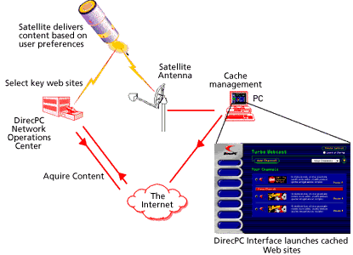
Turbo Webcast

Slide 15
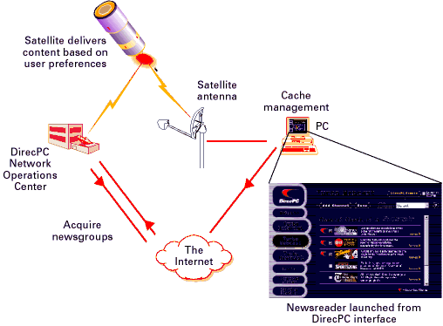
Turbo Newscast

